Slide 1

NADA SALSABILA
Backend Golang
Introduction Golang

Slide 2
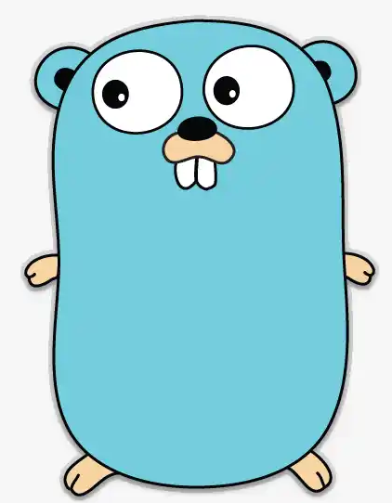
GOLANG / GO
Programming Language yang diciptakan oleh Google bersama dengan Ken Thompson, Robert Griesemer, dan Rob Pike pada tahun 2009
Dengan tujuan yaitu untuk membangun bahasa yang mempunyai keunggulan dari sisi kecepatan, keandalan, skalabilitas, dan kesederhanaan.

Slide 3




Go advantages
Golang termasuk ke dalam platform yang bersifat open source.
OPEN SOURCE
Algoritma dan struktur data yang dipakai mudah untuk dipelajari.
ALGORITMA DAN STRUKTUR DATA
GARBAGE COLLECTOR
Proses mengosongkan ruang memori yang tidak digunakan
PERFORMANCE
Mampu meningkatkan performa dan dapat lebih banyak pengunjung yang datang pada aplikasi.

Slide 4
POINTER
Reference atau Alamat Memori
Nilai Default variabel pointer adalah null (kosong). Variabel pointer tidak bisa menampung nilai yang bukan pointer, dan sebaliknya variabel biasa tidak bisa menampung nilai pointer.
Ditandai dengan adanya tanda asterisk ( * ) tepat sebelum penulisan tipe data ketika deklarasi

Slide 5
GOROUTINE
GOROUTINE ini mirip seperti mini thread
Goroutine sangat ringan, hanya dibutuhkan sekitar 2kB memori saja untuk satu buah goroutine.
Goroutine merupakan salah satu bagian paling penting dalam concurrent programming di GO
Kita bisa tentukan berapa banyak core yang aktif, makin banyak akan makin cepat.

Slide 6

THANK YOU

